Slide 1

第9章 购销存系统集成应用

Slide 2


9.1 购销存系统概述
9.2 购销存系统初始化
9.3 采购与应付管理
9.4 销售与应收管理

Slide 3

9.1.1 购销存系统应用方案
9.1.2 购销存系统业务处理流程

Slide 4

购销存系统包括采购、销售、库存、核算4个模块。
采购模块主要功能包括输入采购发票与其相对应的采购入库单，实现采购报账（结算）工作、输入付款单、实现采购付款业务。采购模块相关操作人员为采购核算员和库房管理员。
销售模块主要功能包括输入销货发票和发货单、实现库存商品的对外销售业务；输入收款单，实现销售收款业务。相关操作人员为销售核算员和库房管理员。
库存模块功能包括根据采购和销售的情况、进行出入库业务的管理工作以及其他出入库业务的管理工作。相关操作人员为库房管理员。
核算模块功能包括对各种出入库业务进行入库成本及出库成本的核算、对各种收付款业务生成一系列的相关凭证并传递到总账中。相关操作人员为财务人员和材料会计。

Slide 5

采购管理
库存管理（审核）
销售管理
采购入库单
发货单
产成品入库单
采购入库单
其他入库单
材料出库单
销售出库单
其他出库单
采购发票
销售发票
付款单
收款单
核算（记账及生成凭证）
凭证
总账系统

Slide 6

9.2.1 购销存系统业务参数设置
9.2.2 设置基础档案
9.2.3 客户往来和供应商往来期初数据
9.2.4 购销存系统期初数据

Slide 7

1．采购模块
（1）入库单是否自动编号
选择此项，则在生成入库单时系统自动编号，否则需人工输入编号。
（2）存货使用辅计量单位
对同一种存货，如果财务核算所用的计量单位与业务活动所用的统计单位不相同时，就要设置辅计量单位。这样，存货成本就可以按主计量单位核算，按辅计量单位统计。例如,衬衣可按“件”计量，也可以按“箱”计量；那么可以把“件”作为衬衣的主计量单位，把“箱”作为衬衣的辅计量单位。
应付业务控制参数：
（1）应付款核销方式
系统提供两种应付款的核销方式，即按单据核销应付款和按产品核销应付款。选择不同的核销方式，将影响到付款分析的精确性。
（2）汇兑损益结算方式
系统提供两种计算汇兑损益的方式，即外币余额结清时计算和月末计算两种方式。
（3）应付确认日期依据
系统提供了两种应付确认日期的依据，即以业务日期或以单据日期确认。
（4）现金折扣是否显示
为了鼓励客户在信用期间内提前付款，企业经常会采用现金折扣政策。选择显示现金折扣，系统会在“单据结算”中显示“可享受折扣”和“本次折扣”，并计算可享受的折扣。若选择了“不显示现金折扣”，则系统既不计算也不显示现金折扣。

Slide 8
（1）有无外币业务
若有外币业务，可以将币种项选入可处理外币业务单据的格式，相关账表查询的参照条件中包含币种，输出内容中包含外币业务的业务信息；否则，系统不能处理外币业务。
（2）是否固定换算率
此选项在存货有辅计量单位时才有效。若是固定换算率，在录入或修改单据时，对于有辅计量单位的存货，如果数量改变，系统自动重新计算件数，换算率不变（但换算率本身在录入或修改单据时是可以修改的）；否则，如果数量改变，系统自动重新计算换算率，件数不变。
（3）是否由销售系统生成销售出库单
如果由销售系统生成销售出库单，销售系统的发货单、销售发票在复核时，自动生成销售出库单，并传递到库存系统和存货核算系统；否则，销售出库单由库存系统参照上述单据生成。
（4）销售是否必填批号
如果选择是，则批次管理的存货在销售系统开据发货单、销售发票时，批号为必填项；如果选择否，则批号在销售系统可指定可不指定，销售系统指定后库存不能修改，未指定的由库存系统指定。

Slide 9
（5）销售报价是否含税
销售报价指填制销售单据时货物的本位币的参考售价。若选择是，则报价作为单据的含税单价栏的默认值；若选择否，则报价作为单据的无税单价栏的默认值。
（6）是否有信用额度控制
若选择是，那么在增加、修改和审核销售订单、发货单、销售发票时，如果前客户的应收账款余额超过了该客户的档案中设定的信用额度值，或者当前客户的信用期间超过了该客户的档案中设定的信用期间值，需要输入口令方可确认相应操作；否则，在做以上操作时系统不做客户信用检查。当发货单、发票都被选中时，表示对二者都控制；当发货单被选中而发票未被选中时，表示对所有发货单控制，并且对先开票的发票控制；当发货单未被选中而发票被选中时，表示只对发票控制（包括参照发货单生成的发票和先开票的发票）。
（7）是否有最低售价控制
若选择是，那么在增加、修改和审核销售订单、发货单、销售发票时，若货物的实际销售价格超过了存货档案中设定的最低售价（实际销售价格是含税单价还是无税单价由“报价是否含税”参数决定），需要输入口令方可确认相应操作；否则，在进行以上操作时系统不做存货最低售价的检查。

Slide 10
应收业务控制参数：
（1）应收款核销方式
系统提供两种应收款的核销方式，即按单据核销应收款和按产品核销应收款。选择不同的核销方式，将影响到收款分析的精确性。
（2）汇兑损益结算方式
系统提供两种计算汇兑损益的方式，即外币余额结清时计算和月末计算两种方式。
（3）应收确认日期依据
系统提供了两种应收确认日期的依据，即以业务日期或以单据日期确认。
（4）现金折扣是否显示
参见采购模块“现金折扣是否显示”的参数说明。

Slide 11
3．库存模块
（1）有无组装拆卸业务
某些企业的某些存货既可单独出售，又可与其他存货组装在一起销售。例如，计算机销售公司既可将显示器、主机、键盘等单独出售，又可按客户的要求将显示器、主机、键盘等组装成计算机销售，这时就需要对计算机进行组装。
（2）有无批次管理
批次管理指对存货的收发存进行批次跟踪，可统计某一批次所有存货的收发存情况或某一存货所有批次的收发存情况。
（3）有无保质期管理
保质期管理指对存货的失效日期进行监控，对过期、到期的存货进行报警，并对即将过期的存货进行预警。
（4）有无成套件管理
有些存货既是单独的商品可单独销售，又是其他商品的组成件，可随同其他商品一起销售。

Slide 12
（5）存货有无辅助计量单位
参见采购模块“存货使用辅计量单位”的参数说明。存货成本按计量单位核算，辅助计量单位只参与统计，不参与核算。
（6）是否允许零出库
零出库指出库数量大于存货的结存数量时仍然出库，即超现存量出库。
（7）是否需要最高最低库存报警
最高层低库存报警指单据录入时，如果存货当前现存量小于最低库存量或大于最高库存量，是否需要系统报警。
（8）是否允许超限额领料
超限额领料指限额领料单的累计出库数是否可以超过出库计划数。如果允许，则分单出库对超过计划的材料不进行报警；如果不允许，报警则系统提示超过计划领料数，应修改出库数量。

Slide 13
（9）是否库存系统生成销售出库单
该选项主要影响库存系统与销售系统集成使用的情况。如果选择库存系统生成销售出库单，则销售发货单或销售发票在销售系统审核时不自动生成销售出库单到库存系统，而是在库存系统根据销售发货单或销售发票生成销售出库单；如果不选择该选项，则销售发货单或销售发票在销售系统审核时自动生成销售出库单传到库存系统。
（10）销售出库业务是否由销售系统指定批号
该选项主要影响库存系统与销售系统集成使用的情况。如果选择由销售系统指定批号，则销售系统开据发货单或发票时就必须指定批号，而且库存系统根据发货单或发票生成销售出库单时，不能修改此批号；如果用户选择否，则销售系统开据发货单或发票时批号可输可不输，如果不输批号则在库存系统根据发货单或发票生成销售出库单时指定批号。

Slide 14
（1）零出库成本选择
零出库成本选择指在先进先出或后进先出方式下核算的出库单据登记明细账时，如果出现账中为零成本或负成本，会造成出库成本不可计算，为避免出现此情况，需要从系统提供的选项中进行选择。
（2）暂估处理方式
对存货的暂估处理，系统提供三种方式。月初回冲是指月初时系统自动生成红字回冲单；单到回冲是指发票报销处理时系统生成红字回冲单，并生成蓝字报销单；单到补差是指报销处理时系统自动生成一张调整单，调整金额为实际金额与暂估金额的差额。

Slide 15
（3）最大/最小单价控制
为了解决移动平均、全月平均计价法下由于零出库或暂估成本与结算成本不一致，造成的出库单价极大或极小甚至出现负单价等情况的问题，系统提供了最高/最低单价控制功能，用户只有在系统选项中选择“移动平均、全月平均单价最高最低控制”时系统才予以控制。当设置每一存货的最高/最低单价或由系统根据各存货的入库记录自动获取最高/最低单价后，记账或期末处理时，如果系统计算的单价超过最高/最低单价，系统则按“最大、最小单价”选择的方法取单价，例如取上次出库成本、参考成本、上次入库成本、或手工输入、结存成本、最大/最小单价、出库单价等。
为了解决计划价或售价计价法下，由于零出库或暂估成本与结算成本不一致造成的差异率（或差价率）极大或极小等情况的问题，系统提供差异/差价率最高最低控制功能。只有在最高最低控制选项中选择差价/差异最高最低控制，系统才予以控制。当设置了一个标准的差价率（或差异率）允许的上下幅度后，如果系统计算出的差异率（或差价率）超过此范围，系统则按“最大、最小差价率”选择按标准差异率（或差价率）、当月入库差异率（或差价率）、上月出库差异率（或差价率）等方法计算。
最高/最低单价由系统根据入库单的单价进行维护，也可手工输入最高/最低单价。

Slide 16

1．基础档案信息
（1）存货分类
伴随采购业务经常有采购费用发生。如果需要将该费用计入采购成本，则在系统中需要将劳务费用也视为一种存货，为了与企业正常存货分开管理、统计，通常将其单独列为一类，例如“应税劳务”。
（2）存货档案
在“存货档案”窗口中包括四个选项卡：基本、成本、控制和其他。
在“基本”选项卡中，有6个复选框，用于设置存货属性。
（3）仓库档案
存货一般是存放在仓库保管的。对存货进行核算管理，就必须建立仓库档案。
（4）采购类型和销售类型
收发类别用来表示存货的出入库类型，便于对存货的出入库情况进行分类汇总统计。

Slide 17
1．基础档案信息
（5）收发类别
定义采购类型和销售类型，能够按采购、销售类型对采购、销售业务数据进行统计和分析。采购类型和销售类型均不分级次，根据实际需要设立。
（6）产品结构
产品结构用来定义产品的组成，包括组成成分和数量关系，以便用于配比出库、组装拆卸、消耗定额、产品材料成本等引用。产品结构中引用的物料必须首先在存货档案中定义。
（7）费用项目
销售过程中有很多不同的费用发生，如代垫费用、销售支出等，在系统中将其设为费用项目，以方便记录和统计。

Slide 18
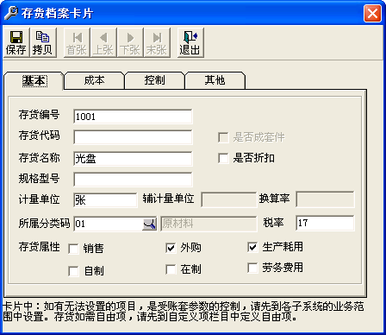

Slide 19
2．设置客户往来/供应商往来业务科目
如果企业应收/应付业务类型较固定，生成的凭证类型也较固定，为了简化凭证生成操作，可在此处将各业务类型凭证中的常用科目预先设置好，包括基本科目设置、控制科目设置、产品科目设置、结算方式科目设置等。

Slide 20
3．设置存货业务科目
（1）设置存货科目
存货科目是设置生成凭证所需要的各种存货科目和差异科目。存货科目既可以按仓库也可以按存货分类分别进行设置。
（2）设置对方科目
对方科目是设置生成凭证所需要的存货对方科目，可以按收发类别设置。

Slide 21
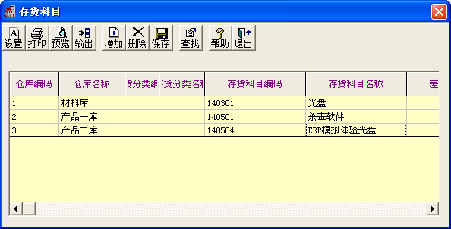

Slide 22

客户往来期初数据和供应商往来期初数据需分别在销售模块和采购模块中输入。

Slide 23

系统名称 | 操 作 | 内 容 | 说 明
采购 | 录入 | 暂估入库期初余额 | 暂估入库是指货到票未到
 |  | 在途存货期初余额 | 在途存货是指票到货未到
 | 记账 | 采购期初数据 | 没有期初数据也要执行期初记账，否则不能开始日常业务
库存、核算 | 录入并记账 | 存货期初余额及差异 | 库存和存货共用期初数据

Slide 24
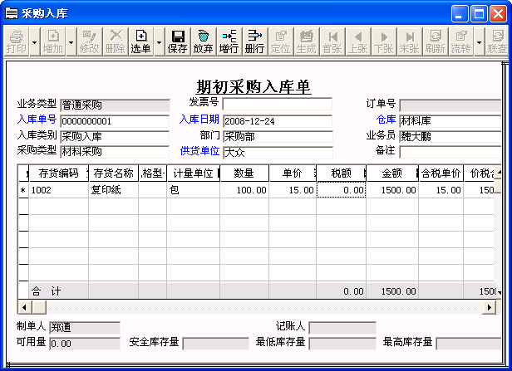

Slide 25
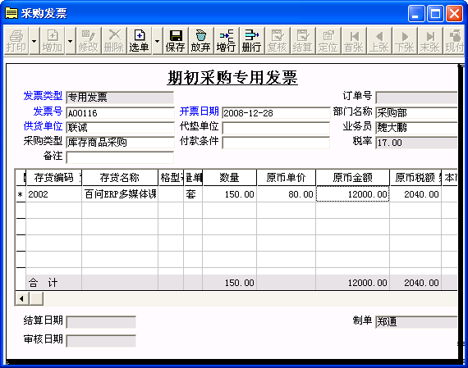

Slide 26
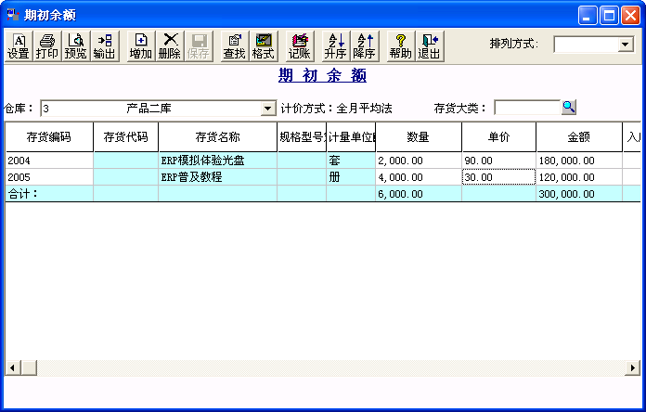

Slide 27
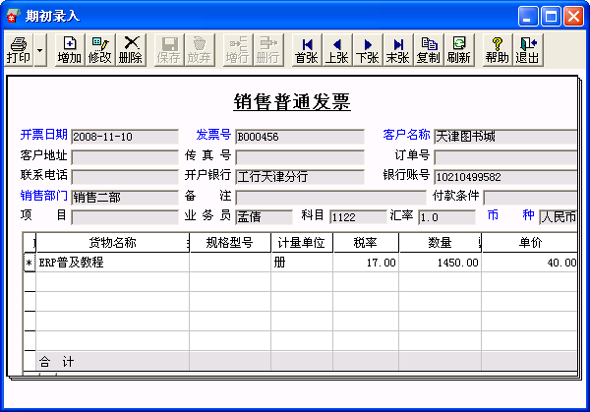

Slide 28

9.3.1 功能概述
9.3.2 采购管理系统与其他系统的主要关系
9.3.3 采购与应付管理的基本应用

Slide 29

1．采购模块初始设置
采购系统初始设置包括设置采购管理系统业务处理所需要的采购参数、基础信息及采购期初数据。
2．采购业务处理
采购业务处理主要包括订货、入库、采购发票、采购结算等采购业务全过程的管理，可以处理普通采购业务、现结业务、采购退货业务等业务类型。企业可根据实际业务情况，对采购业务流程进行可选配置。
3．采购账簿及采购分析
采购管理系统可以提供各种明细表、各种统计表及供应商往来信息查询。

Slide 30

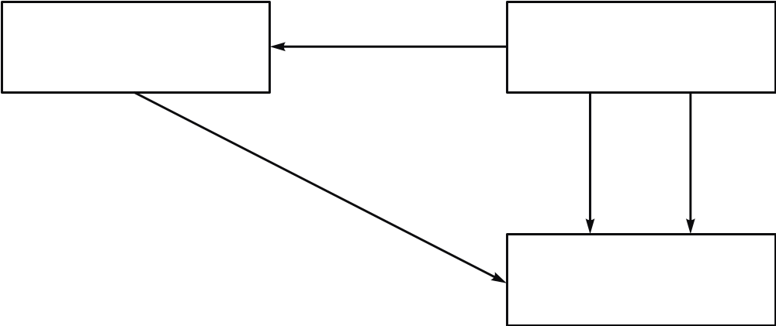
库存管理（审核）
采购管理
采购成本
采购发票
付款单
核算

Slide 31

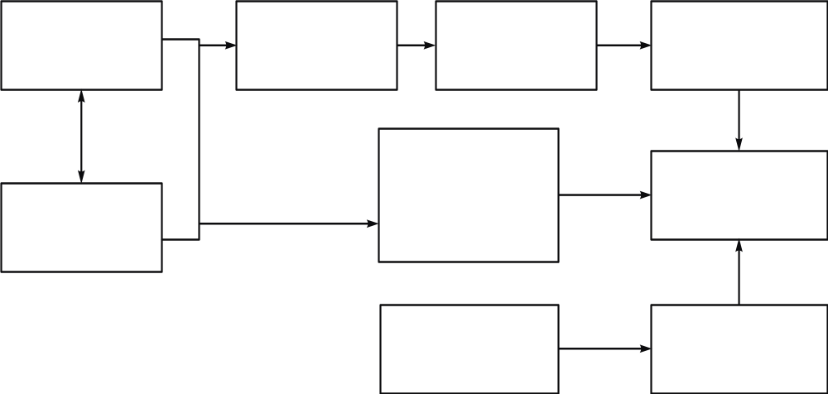
1．单货同行业务
采购入库单录入
（采购）
采购入库单审核
（库存）
采购入库单记账
（核算）
制单
借：原材料
贷：物资采购
凭证
借：物资采购
进项税
贷：应付账款
凭证
发票制单
审核、记账（总账）
采购发票录入
（采购）
（核算）
凭证
核销制单
借：应付账款
贷：银行存款
录入付款单（核算）
（核算）

Slide 32
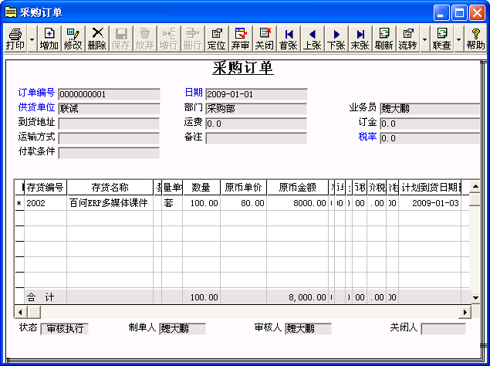
采购订单处理

Slide 33
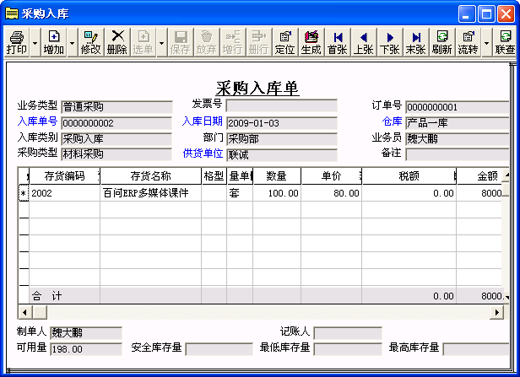
采购入库单处理-填制入库单

Slide 34
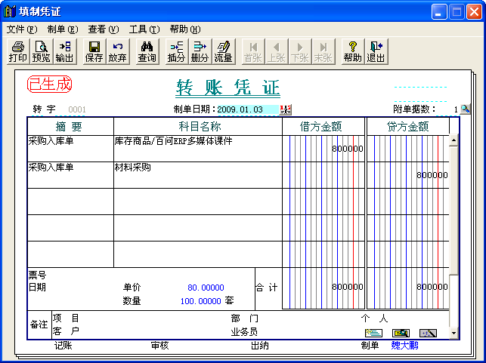
采购入库单处理-生成凭证

Slide 35
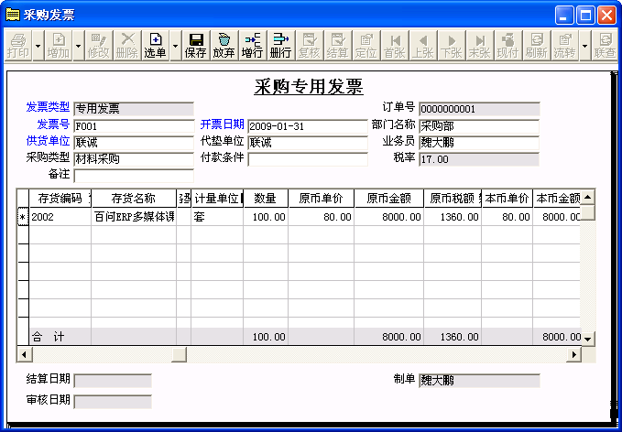
采购发票处理-填制采购发票

Slide 36
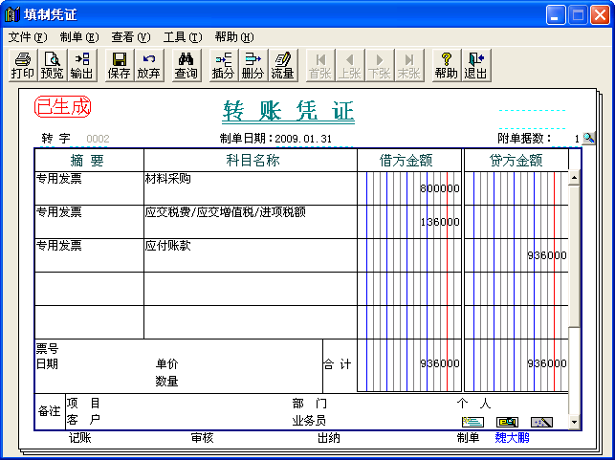
采购发票处理-生成凭证

Slide 37
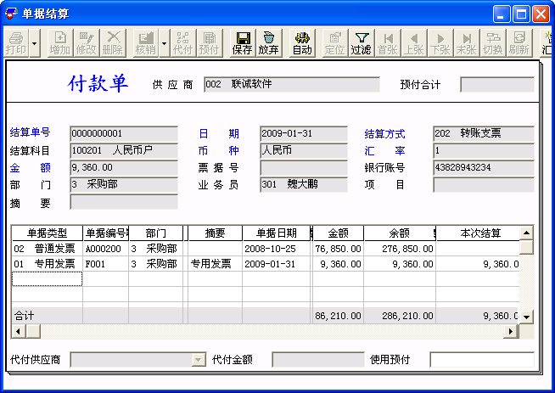
付款单处理-填制付款单

Slide 38
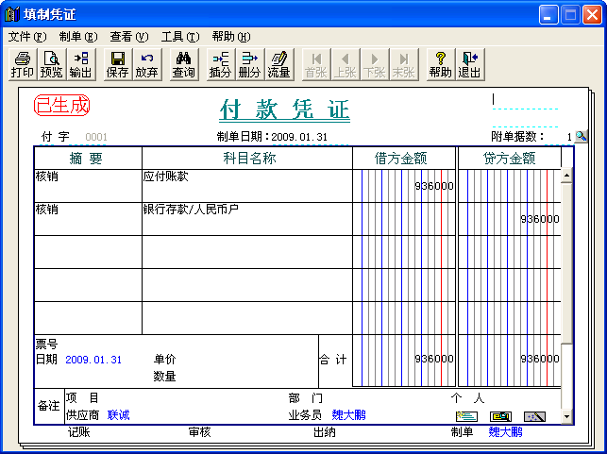
付款单处理-生成凭证

Slide 39
2．货到票未到（暂估入库）业务
（1）月初回冲
进入下月后，核算模块在存货明细账自动生成与暂估入库单完全相同的“红字回冲单”，冲回存货明细账中上月的暂估入库；对“红字回冲单”制单，冲回上月的暂估凭证。收到采购发票后，录入采购发票，对采购入库单和采购发票作采购结算。结算完毕后，进入核算模块，执行“暂估处理”功能，进行暂估处理后，系统根据发票自动生成一张 “蓝字回冲单”，其上的金额为发票上的报销金额；同时登记存货明细账，使库存增加。对“蓝字回冲单”制单，生成采购入库凭证。
（2）单到回冲
下月初不作处理，采购发票收到后，在采购模块中录入并进行采购结算；再到核算模块中进行“暂估处理”，系统自动生成红字回冲单、蓝字回冲单，同时据以登记存货明细账。红字回冲单的入库金额为上月暂估金额，蓝字回冲单的入库金额为结算单上的报销金额。
（3）单到补差
下月初不作处理，采购发票收到后，在采购模块中录入并进行采购结算；再到核算模块中进行“暂估处理”，在存货明细账中根据报销金额与暂估金额的差额产生调整单，自动记入存货明细账；最后对“调整单”制单，生成凭证，传递到总账。

Slide 40
3．票到货未到（在途存货）业务
如果先收到了供货单位的发票，而没有收到供货单位的货物，可以对发票进行压单处理，待货物到达后，再一并输入计算机做报账结算处理。但如果需要实时统计在途货物的情况，就必须将发票输入计算机，待货物到达后，再填制入库单并做采购结算。

Slide 41

9.4.1 功能概述
9.4.2 销售管理与其他系统的主要关系
9.4.3 销售与应收管理基本应用

Slide 42

1．销售订单管理
销售订单管理包括销售订单的受订、确认和关闭，同时提供如订货执行汇总表、订货明细表、订货汇总表等报表。
2．销售业务管理
销售业务管理主要处理普通销售业务、销售退回、发货折扣等，可根据审核后的发票或发货单自动生成销售出库单，处理随同货物销售所发生的各种代垫费用以及在货物销售过程中发生的各种销售支出情况。
3．销售账簿及销售分析
销售系统可以提供各种销售明细账、销售明细表及各种统计表，还提供各种销售分析及综合查询统计分析。

Slide 43

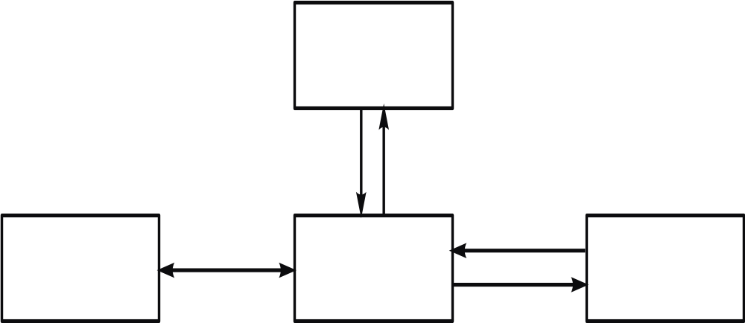
库存
现存量
出库单
基础数据
销售成本
基础设置
销售
核算
销售发票
收款单

Slide 44

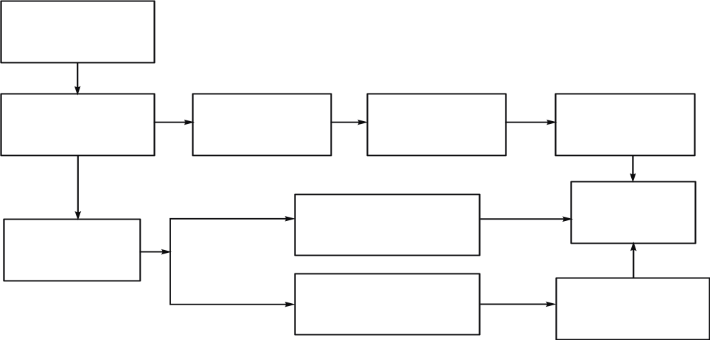
1．先发货后开票
录入销售订单并审核
（销售）
录入发货单并审核
（销售）
销售出库单审核
（库存）
销售出库单记账
（核算）
制单
借：主营业务成本
贷：库存商品
凭证
参照
发票制单
（核算）
借：应收账款
贷：主营业务收入
应交税金/销项税
凭证
审核、记账
（总账系统）
生成销售发票
（销售）
凭证
录入收款单
（销售）
核销制单
借：银行存款
贷：应收账款
核算

Slide 45
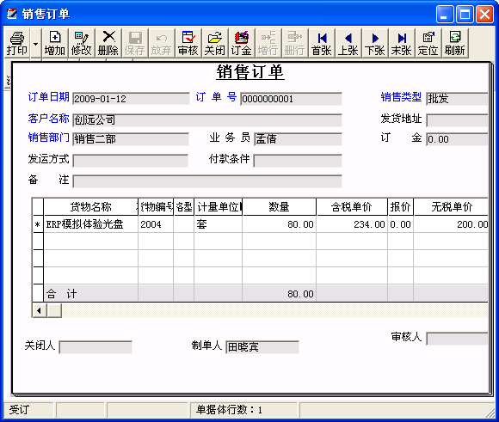
销售订单处理

Slide 46
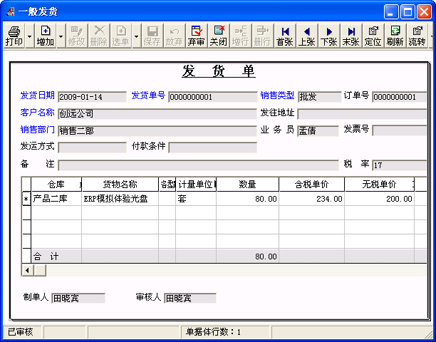
销售发货单处理-填制发货单

Slide 47
销售发货单处理-生成凭证

Slide 48
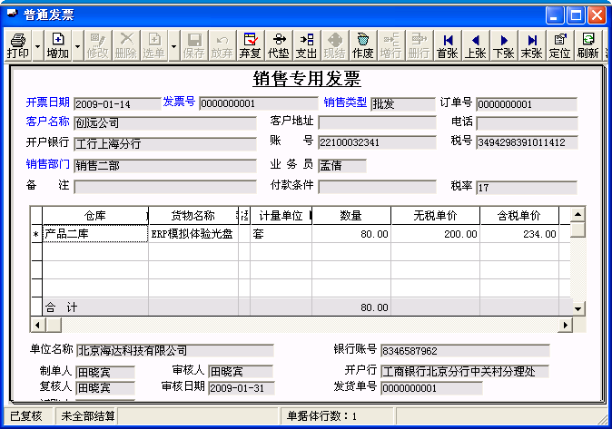
销售发票处理-填制销售发票

Slide 49
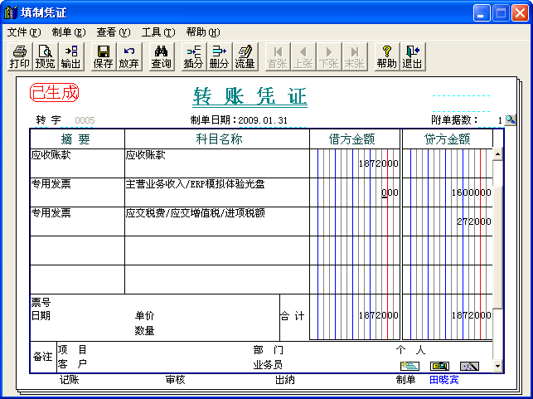
销售发票处理-生成凭证

Slide 50
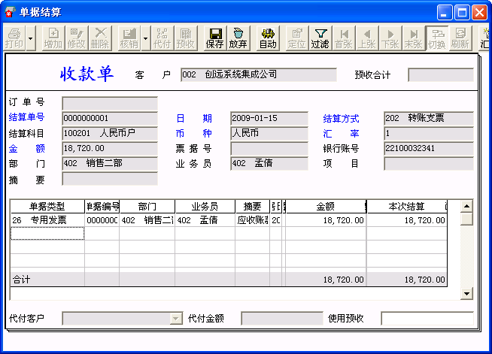
收款单处理-填制收款单

Slide 51
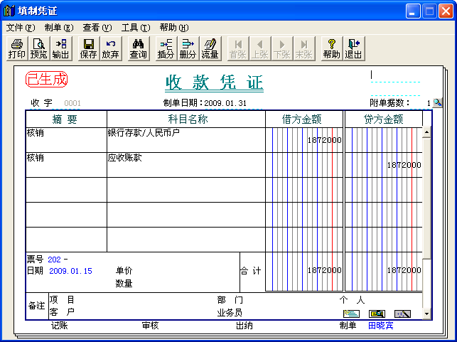
收款单处理-生成凭证

Slide 52
2．开票直接发货
开票直接发货与先发货后开票销售业务模式不同。首先根据销售订单填制销售发票并审核，审核后的销售发票自动生成相应的发货单、销售出库单以及应收账款，并传递到库存管理模块和存货核算模块。
对于开票直接发货的销售业务模式，在销售管理需要做的工作有录入销售发票、审核销售发票、根据销售发票生成发货单。

Slide 53


